Slide 1
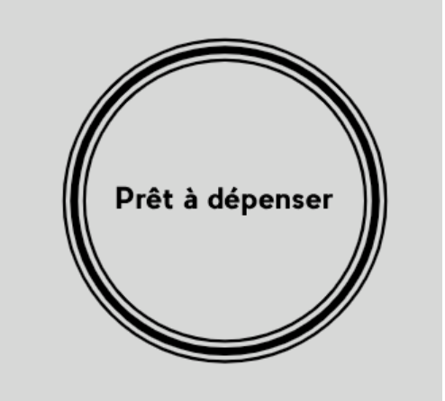
Synthèse projet
Implémentez un modèle de scoring

Slide 2
Problématique
L'entreprise "Prêt à dépenser" est une societé financière qui propose des crédits à la consommation pour des personnes ayant peu ou pas d'historique de prêt.
Elle souhaite développer un modèle de scoring évaluant le risque d'un défaut de paiement.
Ce modèle s'appuira sur des données dont dispose l'entreprise : données comportementales, données provenant d'autres organismes de crédit, etc...
La societé souhaite aussi disposer d'un tableau de bord permettant de :
  Etayer la décision d'accorder ou non un prêt
  Améliorer la relation avec le client en faisant preuve de transparence
  Montrer au client les informations le concernant grâce à l'interactivité

Slide 3
Plan
Problématique
Données
Modélisation
  Fonctions de scoring et métrique
Interprétabilité
Tableau de bord
  Architecture
  Démo

Slide 4







Données
300 000 clients
  Données sur le mode de vie :
  Données sur la demande de prêt
  Données sur les prêts précédents
    Dont des données provenant d'autres organismes de prêt
  Survenue ou non d'un incident de paiement (8% des clients)

Slide 5
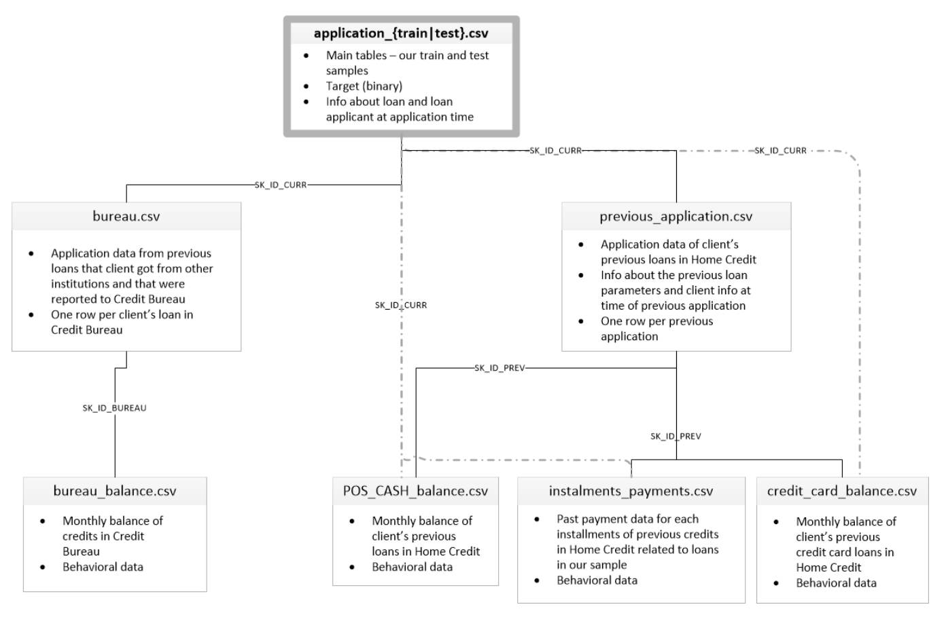
Données
7 fichiers sources
  Agrégation des données (moyenne ou comptage)
  Regroupement dans un dataframe

Slide 6




Modélisation
Objectif : calculer un score
  => utilisation d'un modèle pour la classification binaire
  2 classes
    0 : le client rembourse sans incident (≈ 92%)
    1 : le client a des incidents de paiement (≈ 8%)
  Score :
    Probabilité de faire défaut
risque
de
défaut
Binary classifier
Score
Seuil
pas de
défaut

Slide 7
Modélisation
Test de plusieurs modèles
  SGDClassifier, Random Forest Classifier, Gradient Boosting, LightGBM.
  Modèle retenu : LightGBM
    Plus performant
    A performance égale, plus rapide
    Technique du Gradient Boosting

Slide 8
Modélisation
Bonnes pratiques de modélisation
  Validation croisée
Validation
Fold
train
Fold
test
Fold
train
Fold
train
Fold
train
Jeu d'entraînement
Rotation du fold de test

Slide 9
Modélisation
Evaluer le modèle
  Métrique :
    Score donné au modèle dans son ensemble
    Choisie en fonction de l'objectif
  Table de contingence
  Contraintes métier
    Minimiser le risque de prêter à une personne qui ne rembourserait pas
    Minimiser le taux de faux négatifs
    Contenir le taux de faux positifs
 |  | Valeur réelle
 |  | 1 (défaut de paiement) | 0 (pas de problème)
Valeur prédite | 1 | True Positive (TP) | False Positive (FP)
 | 0 | False Negative (FN) | True Negative (TN)

Slide 10
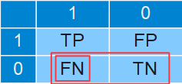
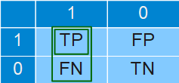
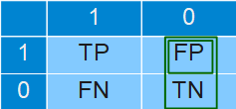
Modélisation
Métriques utilisées
  ROC AUC
  F_{β}-score
  PR AUC
  Score personnalisé
"Meilleure précision pour un recall de 95%"
Roc curve
Precision-recall curve
tpr
precision
auc
auc
fpr
recall

Slide 11
Modélisation
Fonction de coût
  Mesure l'écart entre la valeur prédite et la valeur attendue pour un individu donné
  Fonctions de coût testées
Pour y valeur réelle et p probabilité calculée
    Log loss : -y * log( p )
    Focal loss :

Slide 12
Modélisation
Résultats obtenus
Application pratique
  La prévision qu'un individu est dans la classe négative (pas de risque) est fiable. Il est donc alors possible de lui prêter de l'argent avec confiance
  La prévision qu'un individu est dans la classe positive (risque de défaut) est peu fiable. Un examen complémentaire est nécessaire.

Slide 13
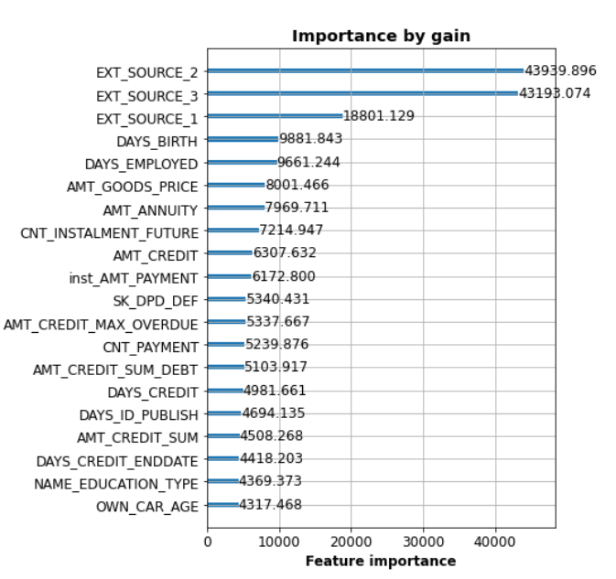
Interprétabilité
Interprétabilité globale
  Paramètres contribuant le plus aux résultats du modèle

Slide 14
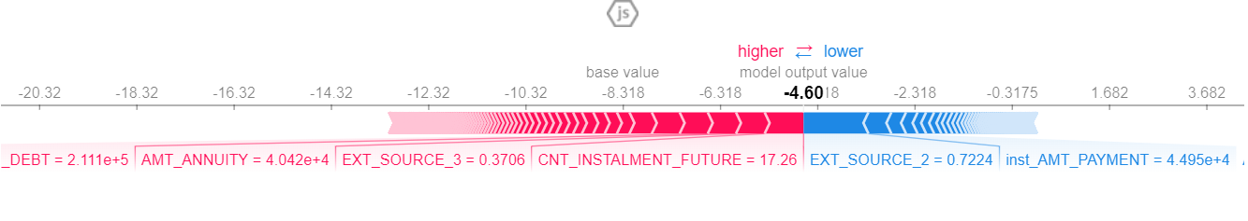
Interprétabilité
Interprétabilité par individu
  Utilisation des shap values
  Sélection des paramètres dont les shap_values sont les plus importantes en valeur absolue
    5 positives : augmentent la prédiction et donc sont des facteurs de risque
    5 négatives : diminuent la prédiction et donc sont des facteurs favorables
  Présentation des facteurs personnels influençant le score dans le dashboard

Slide 15



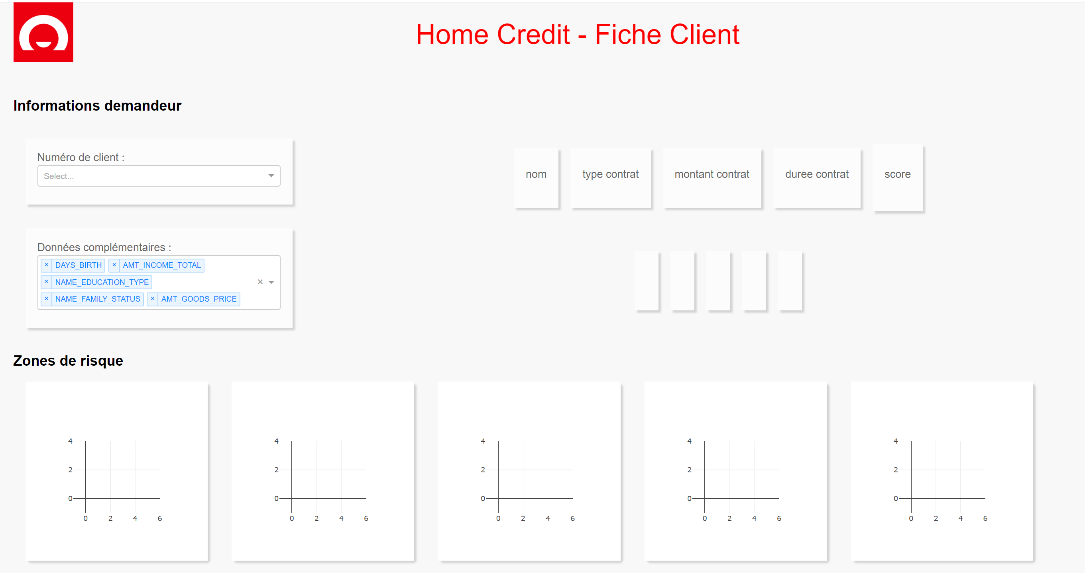



Dashboard
Architecture
JSON
API
html
Requête
Requête
Calcul du modèle
Serveur API
Serveur web
Client

Slide 16
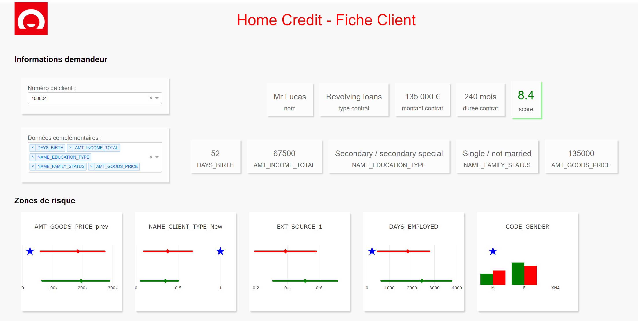
Dashboard
http://laurep7.eu.pythonanywhere.com/

